Slide 1
Зелени директни плащания
Дирекция „Директни плащания и промоции“
МЗХ

Slide 2
Зелени изисквания:
Диверсификация на културите
стопанства с обработваема земя между 10 и 30 ха: най-малко 2 различни култури (основната не превишава 75 %)
стопанства с обработваема земя повече от 30 ха: най-малко 3 различни култури (основната не заема повече от 75 %, а основната и втората култура не превишават 95 %)
Поддържане на Екологично насочени площи (ЕНП)
стопанства с обработваеми земи над 15 ха трябва да поддържат минимум 5% от тях като ЕНП
Опазване на постоянно затревените площи

Slide 3
Кога не се прилагат
За ЗС с до 10 ха обработваема земя
За ЗС с изцяло биологично производство
За бенефициенти по схемата за дребни ЗС
Диверсификация и ЕНП не се прилагат
когато 75% от обработваемата земя се използва за отглеждане на трева и тревни фуражи или е под угар, а останалата обработваема площ е не повече от 30 ха
Когато 75% от площта на стопанството е затревени площи или с трева и тревни фуражи и останалата площ е не повече от 30 ха

Slide 4
Въз основа на декларирани данни за кампания 2014:
80.5 % от кандидатите по СЕПП са освободени от изискванията и за ЕНП и за диверсификация
3.6 % от кандидатите по СЕПП са освободени от изискванията за ЕНП, но трябва да спазват изискванията за диверсификация
62.5 % от кандидатите нямат постоянно затревени площи в заявленията си

Slide 5
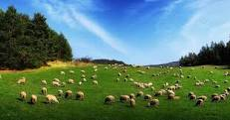
Опазване на постоянно затревените площи (ПЗП)
Забрана за разораване на екологично чувствителните ПЗП (Натура 2000)
Запазване на съотношението ПЗП - общо заявена площ на национално ниво
създаване на слой „ПЗП“ и забрана за разораване и преобразуване на площите в слоя
изключение – със заповед на министъра на земеделието и храните, след преобразуване на същия размер други площи в ПЗП
При спазване на изискването за опазване на постоянно затревените площи, кандидатите с ПЗП получават СЕПП и зелено плащане

Slide 6
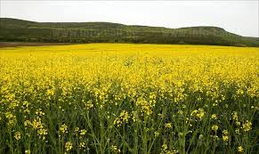
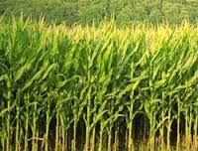
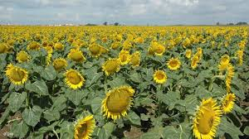
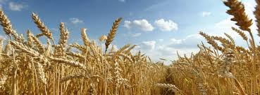
Диверсификация на културите
Броят култури трябва да могат да бъдат установени на полето в срока от 15 май до 15 юли
В заявлението се посочват културите, които ще бъдат открити на полето в посочения срок
Задължението: спазване на максималните проценти на културите, без задължение за ротиране

Slide 7
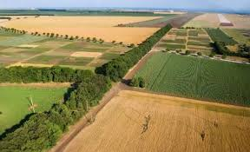
ЕНП
Изискване само за обработваемите земи
Трябва да бъдат разположени върху обработваемите земи или непосредствено до тях (допиращи се)
Да са на разположение на заявителя (правно основание) и да има задължения по отношение на ЕНП
Могат да бъдат част от допустимата площ по СЕПП (канавки до 2 м) или да бъдат извън допустимата площ, но да служат за изпълнение на зелените изисквания (редица дървета или полска горичка)
Могат да се комбинират повече от един вид ЕНП

Slide 8
Видове ЕНП
Земя, оставена под угар
Тераси
Особености на ландшафта
Буферни ивици
Ивици хектари по краищата на гори
Площи с дървесни култури с кратък цикъл на ротация
Площи с междинни култури или зелена покривка
Азотфиксиращи култури

Slide 9
Особености на ландшафта
Елемент | размер
Живи плетове или обрасли с дървесна растителност ивици | до 10 м
Изолирани дървета с минимална ширина на короната | > 4 м
Редица от дървета с минимална ширина на короната и макс. разстояние между короните | 4 м / 5 м
Група дървета с допиращи се корони | до 0.3 ха
Синори (полски граници), без земеделско производство | 1-20 м
Езерца, вкл. ивица крайбрежна растителност с ширина до 10 м | до 0.1 ха
Канали за напояване или отводняване | до 6 м

Slide 10
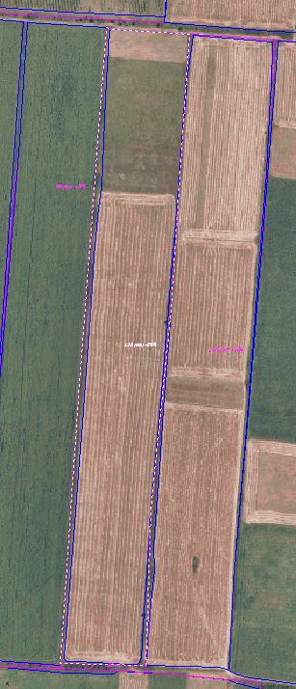
ЕНП - изисквания
Трябва да отговарят на изискванията за вид и размер на регламента и наредбата, ако редицата дървета е част от по-голям горски масив, не е ЕНП
Ако част от ландшафтния елемент отговаря на изискванията за ЕНП – само тази част следва да бъде заявена като ЕНП
2018 г. – напълно изграден слой „ЕНП“ с включени всички стабилни във времето елементи, които отговарят на изискванията за ЕНП (стабилни във времето = 3 години)
Заявяване: посочване на елементите като точков обект (дърво), линеен обект (редица дървета, тераса) или полигон (група дървета). Площта се определя въз основа на коефициентите за преобразуване и претегляне

Slide 11
Коефициентите за преобразуване и претегляне на ЕНП
Характеристики | Коефициент за преобразуване | Тегловен коефициент | ЕНП *
Угари (за 1 м²) | − | 1 | 1 м²
Тераси (за 1 м.) | 2 | 1 | 2 м²
Елементи на ландшафта:
Жив плет/ обрасла с дървесна растителност ивица (за 1 м.) | 5 | 2 | 10 м²
Изолирани дървета (за 1 дърво) | 20 | 1.5 | 30 м²
Редици от дървета (за 1 м.) | 5 | 2 | 10 м²
Групи от дървета (за 1 м²) | − | 1.5 | 1.5 м²
Синори (полски граници) (за 1 м.) | 6 | 1.5 | 9 м²
Езерца (за 1 м²) | − | 1.5 | 1.5 м²
Канали и открити водни течения (за 1 м.) | 3 | 2 | 6 м²
Буферни ивици (за 1 м.) | 6 | 1.5 | 9 м²
Ивици допустими площи на границата между обработваеми земи и гори без производство (за 1 м.) | 6 | 1.5 | 9 м²
Площи с дървесни култури с кратък цикъл на ротация (за 1 м²) | − | 0.3 | 0.3 м²
Площи с междинни култури или зелено покритие (за 1 м²) | − | 0.3 | 0.3 м²
Площи с азотфиксиращи култури (за 1 м²) | − | 0.7 | 0.7 м²
* Резултат от прилагането и на двата коефициента (тегловен и коефициент за преобразуване).

Slide 12
Допиращи се ЕНП
ЕНП трябва да допира парцела по дългата си страна, независимо от това дали опира късата или дългата страна на парцела
Обработваема земя
Редица дървета
Допустима ЕНП
Недопустими ЕНП
Обработваема земя
Път
Редица дървета
Обработваема земя
Постоянно затревена площ
Редица дървета
Постоянно затревена площ

Slide 13
Допиращи се ЕНП - 2
Ако едно ЕНП се допира до друго ЕНП, второто е допустимо само ако първото е част от допустимата площ на парцела
Обработваема земя
Канавка
Редица дървета
Постоянно затревена площ
Редицата дървета не е допустима като ЕНП (канавката е над 2 м)
Обработваема земя
Канавка
Редица дървета
Постоянно затревена площ
Канавката (с ширина до 2 м) и редицата дървета са допустими ЕНП
Обработваема земя
Канавка
Синор
Редица дървета
Постоянно затревена площ
Канавката (с ширина до 2 м), синорът (с ширина до 2 м) и редицата дървета са допустими ЕНП

Slide 14
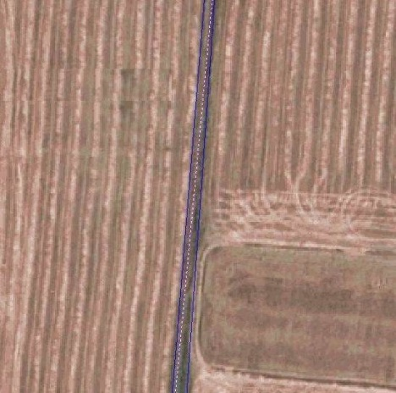
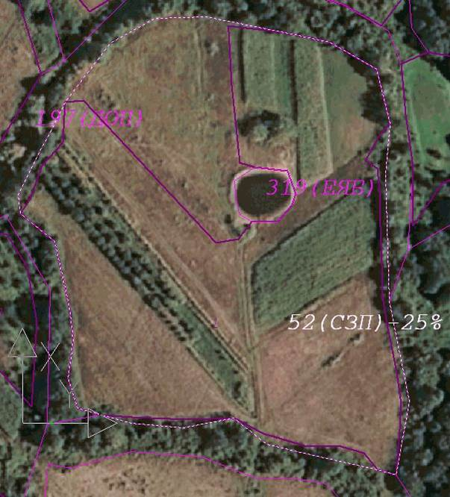
Елементи на ландшафта
Изолирани дървета и групи от дървета
Синори (полски граници)
Естествени езерца

Slide 15
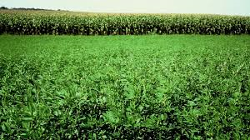
Азотфиксиращи култури
нахут, детелина, бакла, леща, лупина, грах, фий, еспарзета, звездан, соя, бурчак (горчив фий), фъстък, люцерна (алфалфа), боб (обикновен фасул), боб (апсержов боб, вигна)
Площи с дървесни култури с кратък цикъл на ротация
тополи, върби, черна елша, сребролистна липа, полски бряст, леска, източен чинар и черница

Slide 16
Междинни култури
Като междинни култури се засява смес от поне по един вид от всяка група
Засяването се извърша преди 30 септември на годината на кандидатстване
Не подлежат на реколтиране
Житни култури | Не-житни култури
ръж | грах
тритикале | фий
ечемик | звездан
пшеница | еспарзета
овес | леща
лимец | фасул
просо | нахут
сорго | бакла
метла | лупина
 | бурчак
 | соя
 | синап
 | репко
 | фуражна ряпа
 | рапица

Slide 17
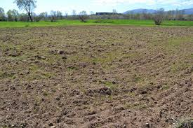
Площи под угар
Върху които не се извършва производство
Извършена е една почвена обработка до 31 май на годината на кандидатстване
На която се поддържа максимална височина на тревостоя от 0.5 м
Няма пречка да се поддържа угар върху една и съща площ повече от 1 година

Slide 18
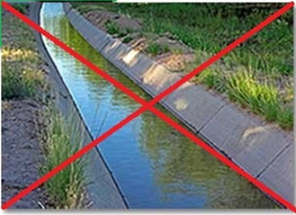
Санкции при зелените плащания
При неизпълнение на зелените изисквания:
през 2015 и 2016 г.: площта по схемата за зелени плащания се намалява, в зависимост от степента на неизпълнение
от 2017 г.: площта по схемата се намалява и се налага административна санкция както при наддеклариране по СЕПП
при наддеклариране над 50% се налага санкция за бъдещ период и могат да бъдат засегнати плащания и по други схеми
Повече информация на: http://www.mzh.government.bg/MZH/bg/ShortLinks/SelskaPolitika/direktniplashtaniq2015-2020/Polezninasoki.aspx

Slide 19
Благодаря за вниманието!
dppp@mzh.government.bg

